Slide 1

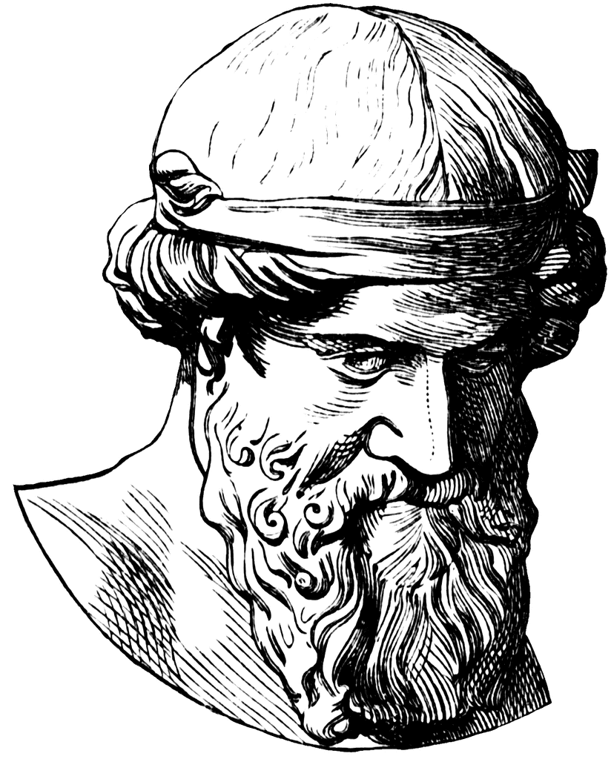
Применение теоремы
Пифагора к решению задач

Slide 2
Применение теоремы
Пифагора к решению задач

Slide 3
Математический диктант
а) Записать теорему Пифагора для треугольника АКЕ, у которого угол К прямой
б) Найти длину гипотенузы прямоугольника, если его катеты равны 9м и 40 м.
в) Найти длину катета прямоугольного треугольника, если другой катет равен 60 дм, а гипотенуза 61 дм.
г) Треугольник ВМС – прямоугольный. ВМ² = ВС² + СМ² . Какой угол у треугольника прямой?

Slide 4
Ответы: а) АЕ²= АК²+ КЕ² б) 41 м в) 11 дм г) угол С

Slide 5
Устная работа
Задача № 1 Задача № 2
Найдите гипотенузу.
Найдите высоту.
E
B
Ответ: 10
Ответ: 9
?
15
?
15
8
h
6
F
Q
A
24
C

Slide 6
Задача № 3 Задача № 4
Найдите катет.
Найдите катет.
C
?
36
?
30
A
24
B
60
Ответ: 12√3 Ответ: 18√3

Slide 7
Задача № 5 Задача № 6
Найдите сторону прямоугольника.
Найдите сторону ромба.
K
B
C
AM=10см
KN=24см
?
13
5
A
M
O
?
A
D
N
Ответ: 12 Ответ: 13
меню

Slide 8
Пифагоровы треугольники их стороны находят по формулам m²+n² , m²- n², 2mn
Примеры «пифагорейских троек»
3,4,5 6,8,10 5,12,13
7,24,25

Slide 9
Пусть, например, m=5, n=2, тогда имеем:
m²+n² =25+4=29,
m²- n²=25-4=21,
2mn=20,
20²+21²=29² , 400+441=841.

Slide 10
Решаем в классе
№490(б) , 489(б), 491(а)

Slide 11
Самостоятельная работа
* Катеты прямоугольного треугольника относятся как 3:4, а гипотенуза равна 15 см. Найдите периметр треугольника.
I Вариант Катеты 8 и 15 см. Найти гипотенузу. Гипотенуза 61 см, катет 11см. Найти другой катет. 3) Диагональ прямоугольника 15 см, одна из сторон – 9 см. Найти его периметр. | II Вариант Гипотенуза 37 см, катет 35 см. Найти другой катет. Катеты 7 и 24 см. Найти гипотенузу. 3) Диагональ прямоугольника 17 см, а одна из сторон – 15см. Найти его периметр.

Slide 12
Домашнее задание:
§3 п.55, №486(в); 488(б); 490(а)
Доп. задание:
Исследовательские проекты по темам: «Старинные задачи по теореме Пифагора» «Почему теорема долгое время называлась "теоремой невесты"?»

Slide 13




Slide 14
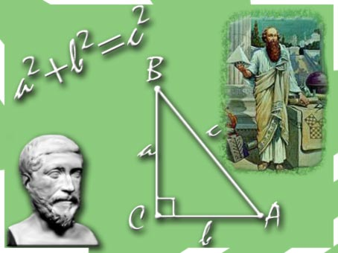
Спасибо за урок!

